Slide 1



INVESTICE DO ROZVOJE VZDĚLÁVÁNÍ
Nové modulové výukové a inovativní programy - zvýšení kvality ve vzdělávání
CZ.1.07/1.1.10/01.0063
Tento projekt je spolufinancován Evropským sociálním fondem a státním rozpočtem ČR

Slide 2
Zoner Callisto – text
2. část
Informatika 7. ročník
Mgr. Marcela Kubátová

Slide 3
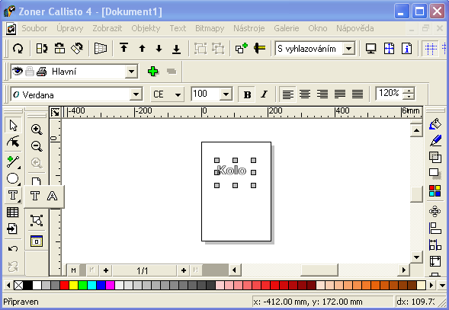
Připomenutí:
Text odstavcový se přeformátovává se změnou rámce.
Text umělecký se změnou rámce zdeformuje.

Slide 4
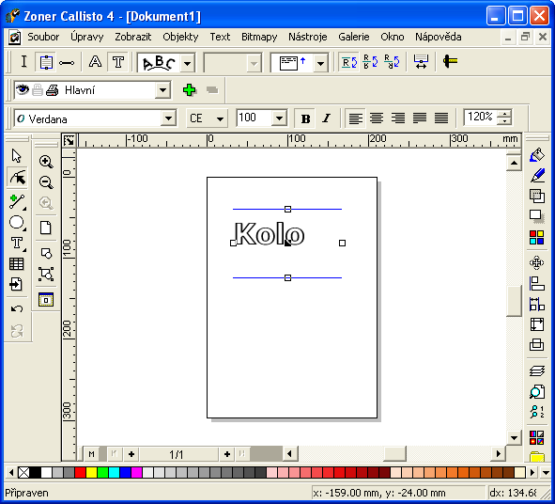
Tvarování textového rámce:
Alternativní panel nástrojů:
Tvarování rámce textu, otevření alternativního panelu

Slide 5
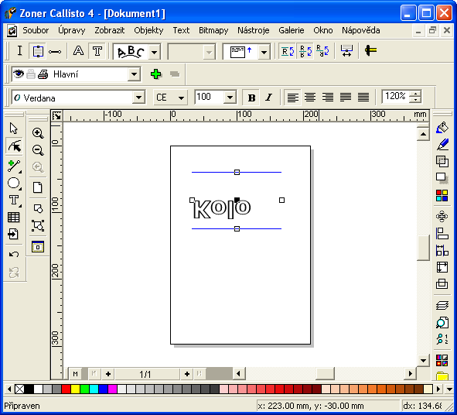
Překlopení textu:
Překlopení textu

Slide 6
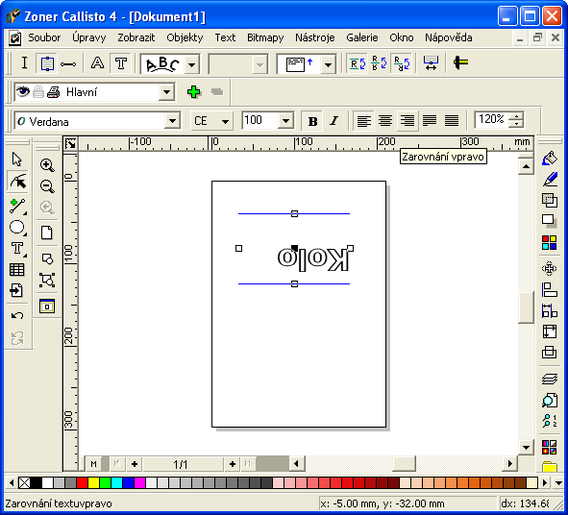
Zrcadlení textu:
Zrcadlení textu:

Slide 7
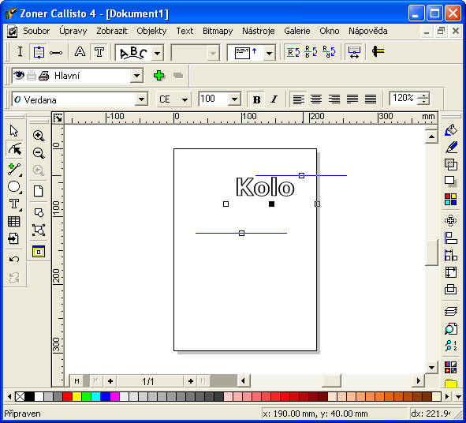
Zkosení textového rámce:
Zkosení textového rámce:

Slide 8
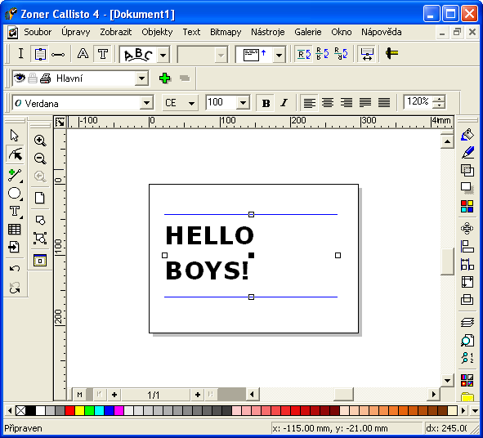
Převod na křivky:
Převod textu na křivky:

Slide 9
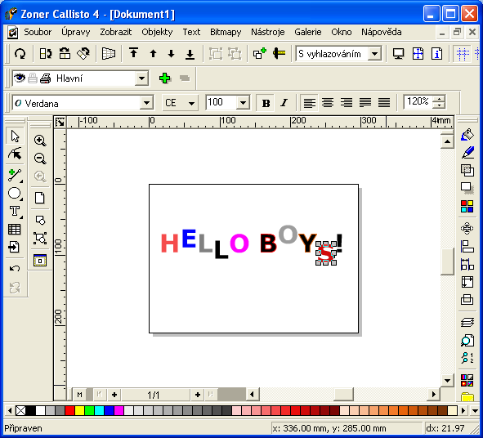
Tvarování textu rozbitého na křivky:
Tento text vznikl rozbitím textu na křivky, posunutím a přebarvením jednotlivých písmen:

